Slide 1
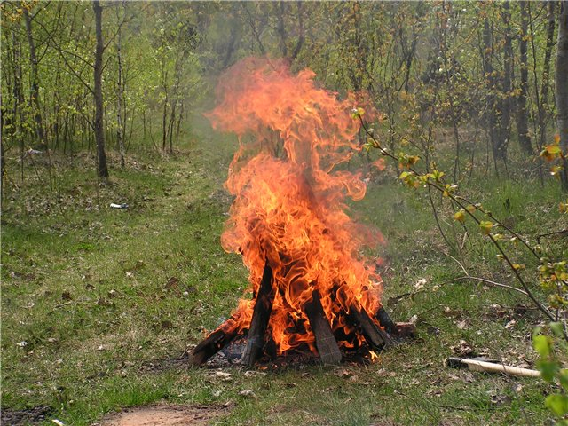
Правила поведения на природе

Slide 5
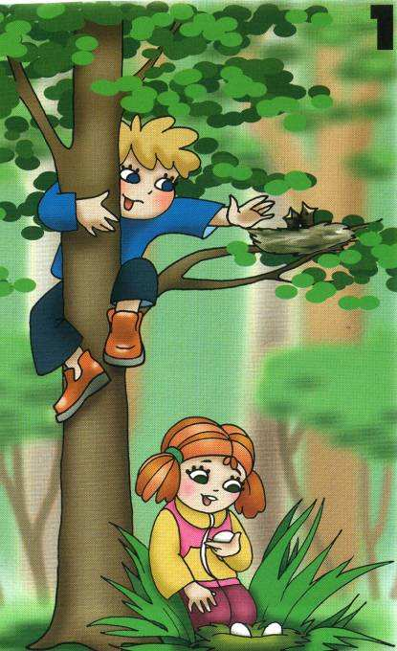
Не разоряйте гнёзда птиц!

Slide 6
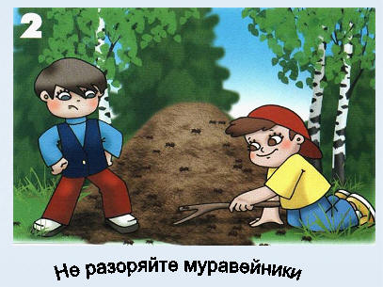

Slide 7
